Slide 1
K

Slide 2
K

Slide 3
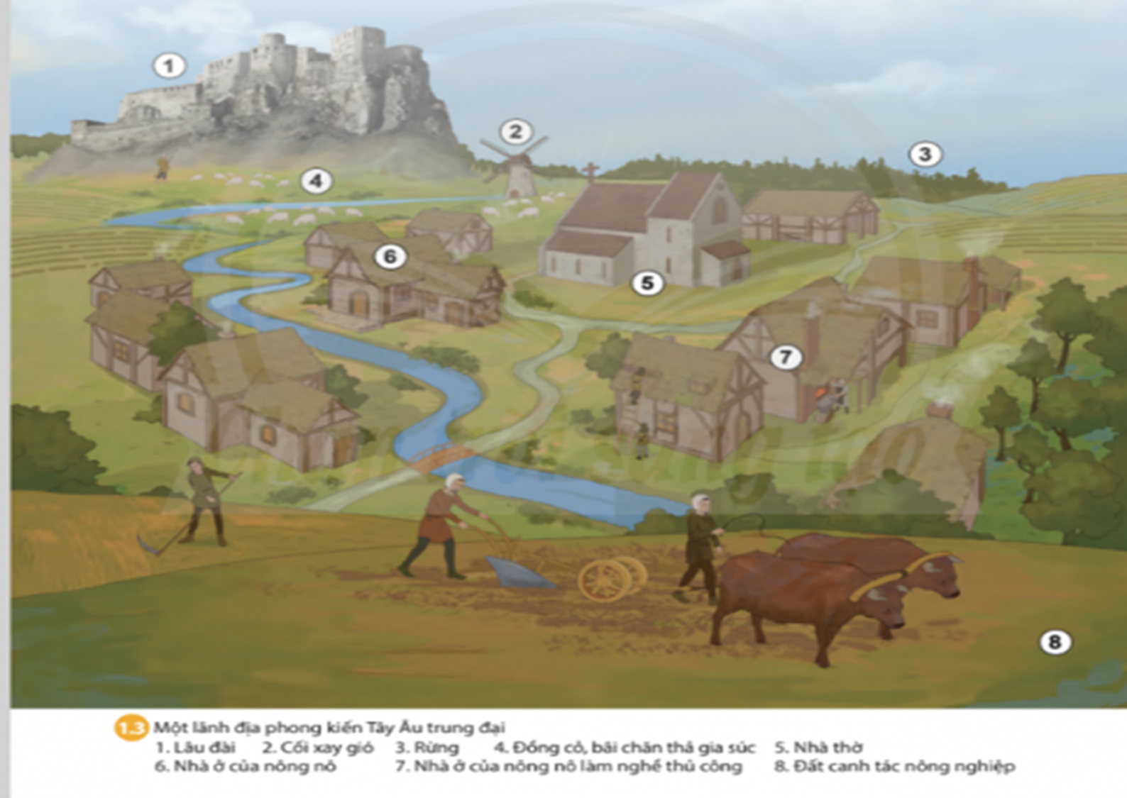
K

Slide 4
K
Xã hội Tây Âu cuối thời trung đại(thế kỉ XVI) có những biến đổi như thế nào ?

Slide 5
Tiết 4-BÀI 3. SỰ HÌNH THÀNH QUAN HỆ SẢN XUẤT TƯ BẢN CHỦ NGHĨA Ở TÂY ÂU TRUNG ĐẠI
1. Những biến đổi trong xã hội Tây Âu
2. Sự nảy sinh quan hệ sản xuất tư bản chủ nghĩa ở Tây Âu.

Slide 6
MỤC TIÊU
– Xác định được những biến đổi chính trong xã hội và sự nảy sinh phương thức sản xuất tư bản chủ nghĩa ở Tây Âu (cuối thời kì trung đại) .

Slide 7
Tiết 4-BÀI 3. SỰ HÌNH THÀNH QUAN HỆ SẢN XUẤT TƯ BẢN CHỦ NGHĨA Ở TÂY ÂU TRUNG ĐẠI
1. Những biến đổi trong xã hội Tây Âu

Slide 8
THẢO LUẬN NHÓM
1. Nêu những biến đổi chính trong xã hội Tây Âu trung đại. Đọc tư liệu 3.2 và quan sát hình 3.1 để có thêm thông tin cho câu trả lời của em.
2. Nguyên nhân vì sao xã hội Tây Âu có những biến đổi ?

Slide 9
THẢO LUẬN NHÓM
1. Nêu những biến đổi chính trong xã hội Tây Âu trung đại. Đọc tư liệu 3.2 và quan sát hình 3.1 để có thêm thông tin cho câu trả lời của em.
- Xã hội phân hóa sâu sắc:
- Tầng lớp thương nhân, chủ xưởng, ngân hàng chi phối toàn bộ xã hội, họ có quyền công dân, giàu có .
- Đại đa số dân thành thị, từ thợ thủ công, người làm thuê, nông dân mất đất không có quyền công dân, nghèo đói và bị bần cùng hoá.

Slide 10
THẢO LUẬN NHÓM
2. Nguyên nhân vì sao xã hội Tây Âu có những biến đổi ?
- Do nền kinh tế sản xuất hàng hoá và thương mại của Tây Âu ngày càng phát triển, dẫn đến những biến đổi trong xã hội.

Slide 11
BÀI 3. SỰ HÌNH THÀNH QUAN HỆ SẢN XUẤT TƯ BẢN CHỦ NGHĨA Ở TÂY ÂU TRUNG ĐẠI
1. Những biến đổi trong xã hội Tây Âu
- Xã hội phân hóa sâu sắc:
- Tầng lớp thương nhân, chủ xưởng, ngân hàng chi phối toàn bộ xã hội, họ có quyền công dân, giàu có .
- Đại đa số dân thành thị, từ thợ thủ công, người làm thuê, nông dân mất đất không có quyền công dân, nghèo đói và bị bần cùng hoá.

Slide 12
BÀI 3. SỰ HÌNH THÀNH QUAN HỆ SẢN XUẤT TƯ BẢN CHỦ NGHĨA Ở TÂY ÂU TRUNG ĐẠI
1. Những biến đổi trong xã hội Tây Âu
2. Sự nảy sinh quan hệ sản xuất tư bản chủ nghĩa ở Tây Âu.

Slide 14
THẢO LUẬN NHÓM
Em hãy nêu những biểu hiện về sự nảy sinh chủ nghĩa tư bản trong lòng xã hội phong kiến ở Tây Âu.

Slide 15
THẢO LUẬN NHÓM
Quan hệ sản xuất tư bản chủ nghĩa là nói về quan hệ giữa ai với ai ?

Slide 16
Em hãy nêu những biểu hiện về sự nảy sinh chủ nghĩa tư bản trong lòng xã hội phong kiến ở Tây Âu.
Từ thế kỷ XVI, phường hội dần thay thế bằng các công trường thủ công.
- Quan hệ giữa chủ và thợ được thay thế bằng quan hệ giữa chủ xưởng ( tư sản) và người lao động ( vô sản).
- Một bộ phận lớn chủ đất chuyển sang kinh doanh tư bản chủ nghĩa, dần trở thành tư sản nông nghiệp. Nông dân mất đất, phải làm thuê , trở thành công nhân nông nghiệp.

Slide 17
Em hãy nêu những biểu hiện về sự nảy sinh chủ nghĩa tư bản trong lòng xã hội phong kiến ở Tây Âu.
………………………
- Các công ty thương mại ra đời, thúc đẩy buôn bán giữa các quốc gia, đem lại quyền lợi kinh tế và chính trị cho giai cấp tư sản.
=> Quan hệ sản xuất tư bản chủ nghĩa đã nảy sinh với sự hình thành các giai cấp mới là tư sản và vô sản.

Slide 18
Em hãy nêu những biểu hiện về sự nảy sinh chủ nghĩa tư bản trong lòng xã hội phong kiến ở Tây Âu.
- Từ thế kỷ XVI, phường hội dần thay thế bằng các công trường thủ công. Quan hệ giữa chủ và thợ được thay thế bằng quan hệ giữa chủ xưởng ( tư sản) và người lao động ( vô sản).
- Một bộ phận lớn chủ đất chuyển sang kinh doanh tư bản chủ nghĩa, dần trở thành tư sản nông nghiệp. Nông dân mất đất, phải làm thuê , trở thành công nhân nông nghiệp.
- Các công ty thương mại ra đời, thúc đẩy buôn bán giữa các quốc gia, đem lại quyền lợi kinh tế và chính trị cho giai cấp tư sản.
=> Quan hệ sản xuất tư bản chủ nghĩa đã nảy sinh với sự hình thành các giai cấp mới là tư sản và vô sản.

Slide 19
Những biểu hiện về sự nảy sinh quan hệ sản xuất tư bản chủ nghĩa
PHƯỜNG HỘI
CÔNG TRƯỜNG THỦ CÔNG
QUAN HỆ: CHỦ VÀ THỢ
CHỦ XƯỞNG(TƯ SẢN) VÀ NGƯỜI LAO ĐỘNG(VÔ SẢN)
LÃNH ĐỊA(NÔNG THÔN)
ĐỒN ĐIỀN, TRANG TRẠI
QUAN HỆ: LÃNH CHÚA
VÀ NÔNG NÔ
TƯ SẢN NÔNG NGHIỆP VÀ
CÔNG NHÂN NÔNG NGHIỆP
THƯƠNG NHÂN VÀ
CHỦ NGÂN HÀNG
NHÀ TƯ BẢN
CÁC CÔNG TY
THƯƠNG MẠI
* Quan hệ sản xuất tư bản chủ nghĩa: Hình thành hai giai cấp mới:
+ Tư sản( chủ xưởng,chủ ngân hàng, chủ công ty, chủ đồn điền trang trại, )
+ Vô sản ( người lao động làm thuê )

Slide 20
Giai cấp vô sản bị giai cấp tư sản bóc lột

Slide 21
THẢO LUẬN NHÓM
Quan hệ sản xuất tư bản chủ nghĩa ở Tây Âu.
QUAN HỆ
SẢN XUẤT
TBCN
=
TƯ BẢN
(vốn)
(TƯ SẢN)
+
NGƯỜI LÀM THUÊ
(VÔ SẢN)

Slide 22
THẢO LUẬN NHÓM
Quan hệ sản xuất tư bản chủ nghĩa ở Tây Âu.
Quan hệ sản xuất tư bản chủ nghĩa =
Tư bản (Tư sản ) + Người làm thuê (Vô sản) + Thị trường tiêu thụ

Slide 23
2. Sự nảy sinh quan hệ sản xuất tư bản chủ nghĩa ở Tây Âu.
- Quan hệ giữa chủ và thợ được thay thế bằng quan hệ giữa chủ xưởng ( tư sản) và người lao động làm thuê ( vô sản).
- Nông dân mất đất, phải làm thuê , trở thành công nhân nông nghiệp.
Các công ty thương mại ra đời, thúc đẩy buôn bán giữa các quốc gia.
=> Quan hệ sản xuất tư bản chủ nghĩa đã nảy sinh với sự hình thành các giai cấp mới là tư sản và vô sản.

Slide 24
LUYỆN TẬP
Hãy kể tên những giai cấp mới trong xã hội Tây Âu. Địa vị của các giai cấp này trong xã hội như thế nào ?

Slide 25
LUYỆN TẬP
Hãy kể tên những giai cấp mới trong xã hội Tây Âu. Địa vị của các giai cấp này trong xã hội như thế nào ?
- Các giai cấp mới là tư sản và vô sản
+ Giai cấp tư sản là các chủ xưởng, thương nhân giàu có, quí tộc mới, chủ công trường thủ công, chủ trang trại, chủ ngân hàng, họ có quyền công dân, giàu có và xa hoa, có địa vị chi phối toàn bộ xã hội.
+ Giai cấp vô sản là các thợ thủ công, người làm thuê, nông dân mất đất, ...không có địa vị, không có quyền công dân, nghèo đói và bị bần cùng hoá, bị bóc lột nặng nề.

Slide 26
K
Thông tin trên cho ta biết những điều gì ?

Slide 27
K
Sự phát triển sản xuất tư bản chủ nghĩa

Slide 28
K

Slide 29
K

